Slide 1
”e-Förskrivning”
digital förskrivning av e-recept och hjälpmedel / handelsvaror
Falkenbergs kommun 210615
Anja Sönnerstedt, MAS

Slide 2
Digital förskrivning varför
Nationella läkemedelslistan- 1:a maj 2021 trädde lagen i kraft om nationell läkemedelslista. Nationella läkemedelslistan ska ge hälso- och sjukvården, apoteken och patienten samma bild av patientens förskrivna och uthämtade läkemedel.
Registret regleras av lagen om nationell läkemedelslista och tas fram av E-hälsomyndigheten på uppdrag av regeringen.

Slide 3
E-recept övergår till att bli huvudregel under hösten 2021 vilket innebär att telefon- & pappersrecept inte längre kommer att accepteras (undantag bl a för patienter utan personnummer). Även tillkommit krav på nya receptblanketter från 28:e maj 2021
e- Förskrivning uppfyller alla krav på säkerhet och funktionalitet för hantering av e-recept, och stödjer mobila verksamhetsprocesser genom att vara tillgängligt i mobilen/nätplattan.

Slide 4
e-Förskrivning
Tjänsten e-Förskrivning drivs av Health Amplify AB och riktar sig till legitimerade yrkesgrupper med förskrivningsrätt.
Tjänsten är certifierad av eHälsomyndigheten och de samarbetar med Socialstyrelsen, Skatteverket, BankID och Sveriges Kommuner och Regioner (SKR).

Slide 5
e-Förskrivning är en mobilapplikation som möjliggör snabb och enkel förskrivning av läkemedel och hjälpmedel genom elektroniska recept direkt i mobilen och nätplattan. BankID vid inloggning och signering
Appen riktar sig till läkare, tandläkare, barnmorskor och sjuksköterskor med förskrivningsrätt.
Det är gratis att ladda ner och registrera sig, man får då 5 förskrivningar/ år kostnadsfritt.
Se hemsida https://www.e-forskrivning.se/
För support kan man maila support@e-forskrivning.se

Slide 6
För att registrera sig
Ladda ned appen i din Playbutik i arbetstelefonen och i din privata mobiltelefon om du önskar, registrera dig med din förskrivarkod på 7 siffror
Efter att registreringen är klar (tar ca 5 -11 dagar i nuläget när Socialstyrelsen har lite kö) kommer du få ett meddelande från e-Förskrivning att registreringen är klar och att du kan logga in.
Du behöver anmäla din arbetsplats samt arbetsplatskod i appen
Arbetsplatsnamn: Falkenbergs kommun
Arbetsplatskod: 1316504232020
E-postadress & mobiltelefon (jobbmail och jobbtelefon om du har en egen jobbtelefon)

Slide 7
STEG 1 - INSTALLERA E-FÖRSKRIVNING
FÖR IPHONE
Skanna QR-koden med telefonens kamera och öppna länken
Skriv “e-Förskrivning” i sökrutan och klicka därefter “Sök”
ELLER
Öppna App Store
Klicka “HÄMTA” för att starta installation och därefter “ÖPPNA” för att starta appen

Slide 8
FÖR ANDROID
Skanna QR-koden med telefonens kamera och öppna länken
Skriv “e-Förskrivning” i sökrutan och klicka därefter sök-knappen
ELLER
Öppna Google Play
Klicka “INSTALLERA” för att starta installation och därefter “ÖPPNA” för att starta appen

Slide 9
STEG 2 - REGISTRERING
Skriv in det egna personnumret och klicka “Logga in”. Appen BankID öppnas på telefonen. Efter identifiering återgår telefonen till e-Förskrivning.
Vid registering kommer du se ditt personnummer och namn. Under detta finns tre fält för dig att fylla i förskrivarkod (7 siffror), e-postadress och mobilnummer. Klicka “Gå vidare” och godkänn därefter användarvillkoren.
STEG 3 - AKTIVERING
Bekräfta din e-postadress genom att klicka på länken som skickas till din e-postlåda. Aktivering av ditt konto tar ca 2-4 arbetsdagar och inkluderar kontroll av uppgifter hos Socialstyrelsen. Du får ett nytt meddelande från oss när din registrering är godkänd och kontot aktiverat.

Slide 10
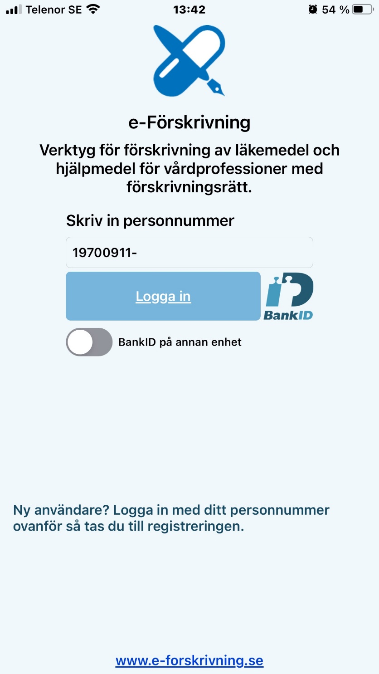

Slide 11
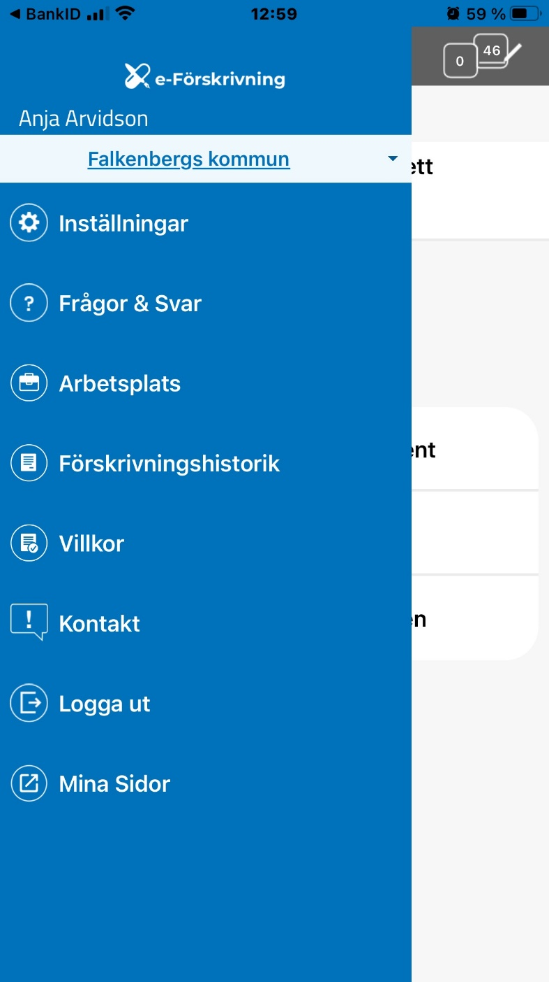

Slide 12
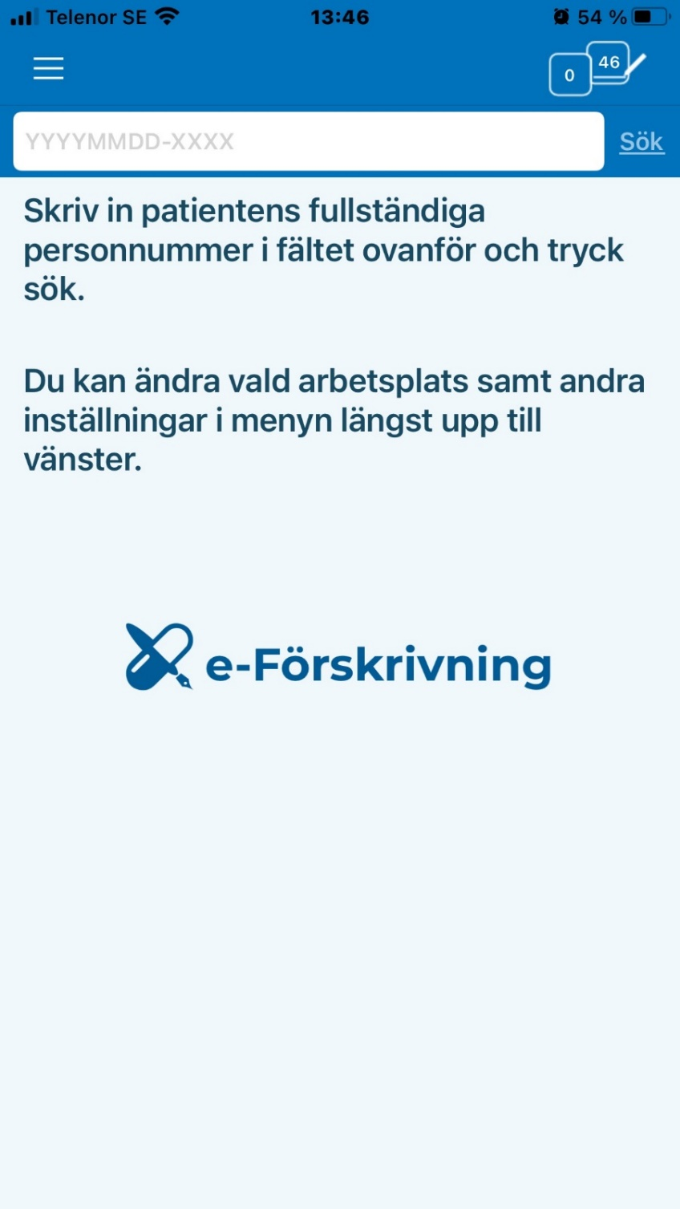

Slide 13
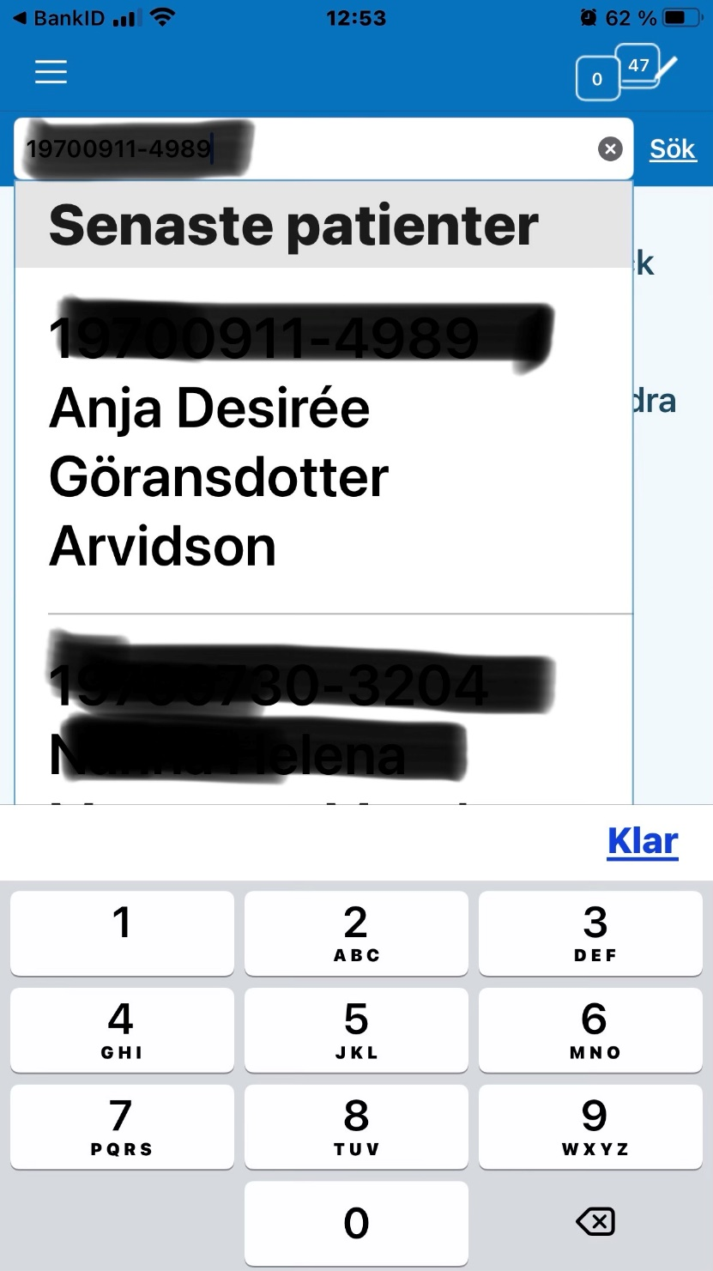

Slide 14
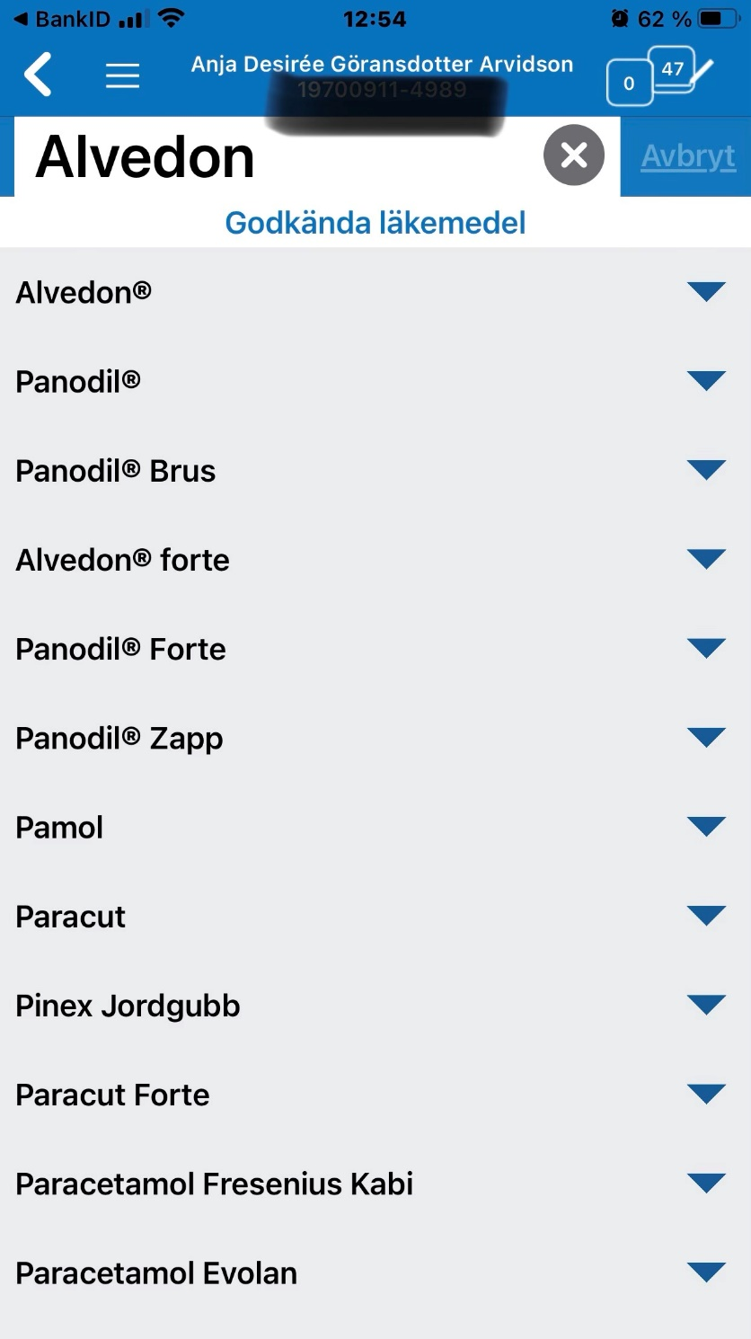

Slide 15
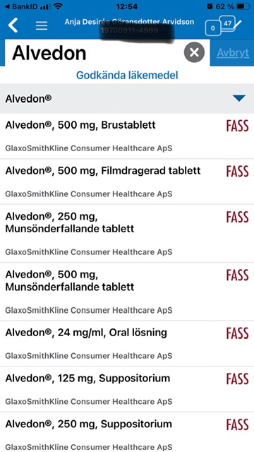

Slide 16
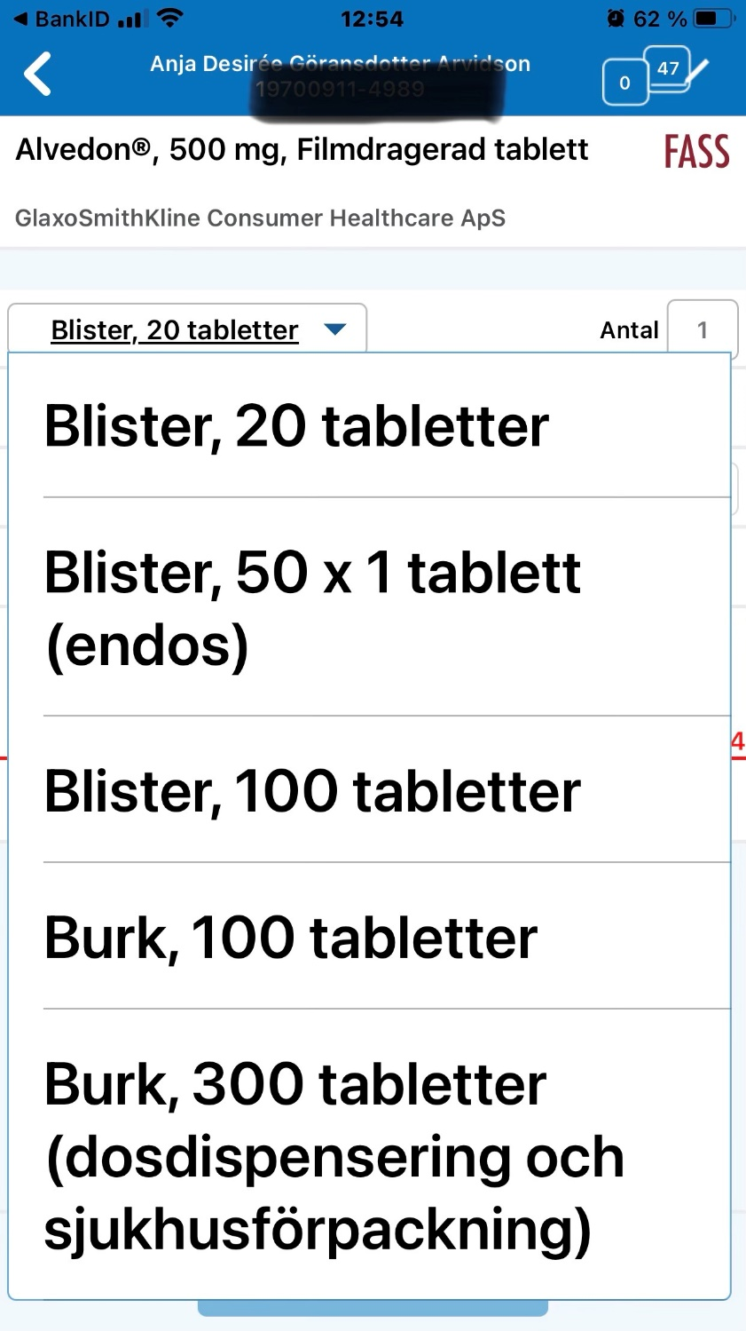

Slide 17
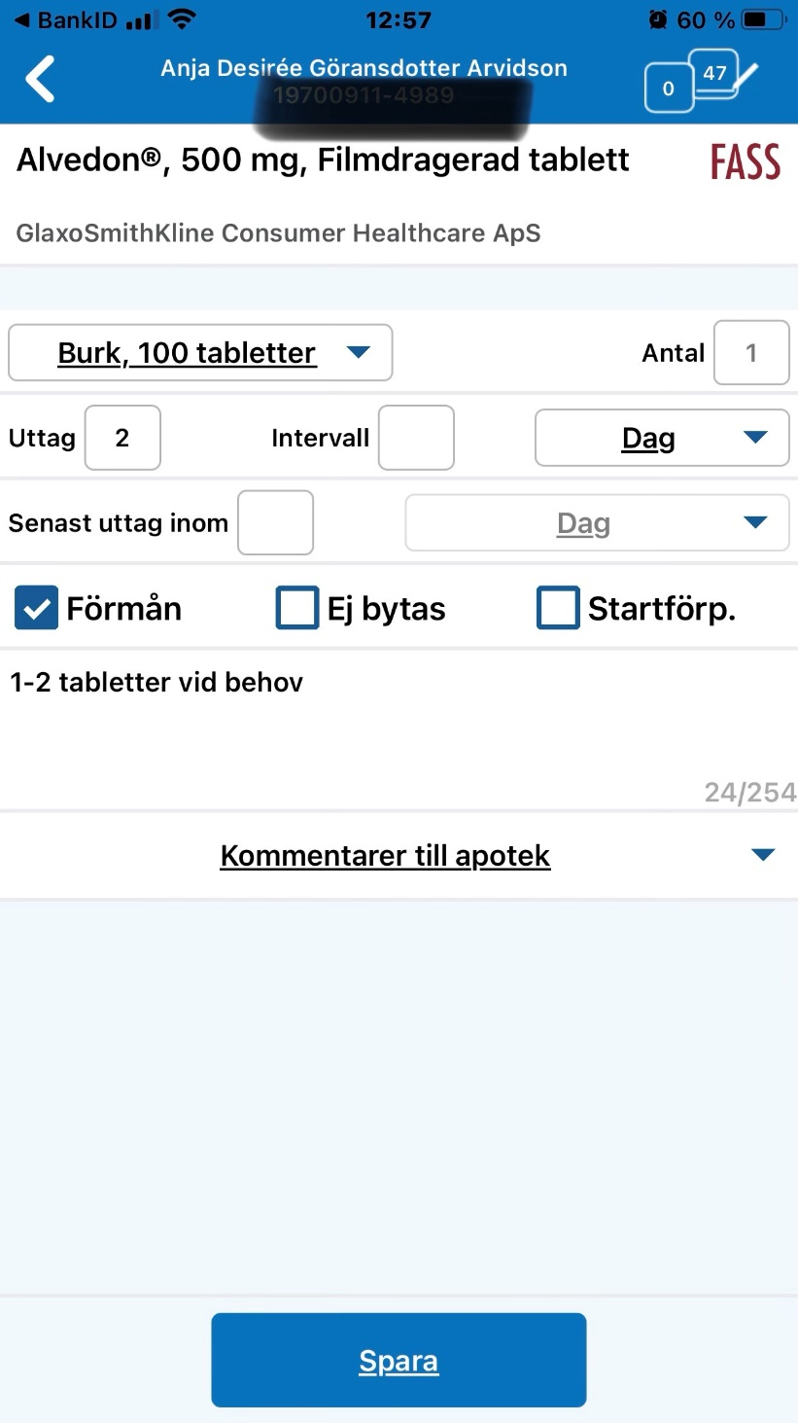

Slide 18
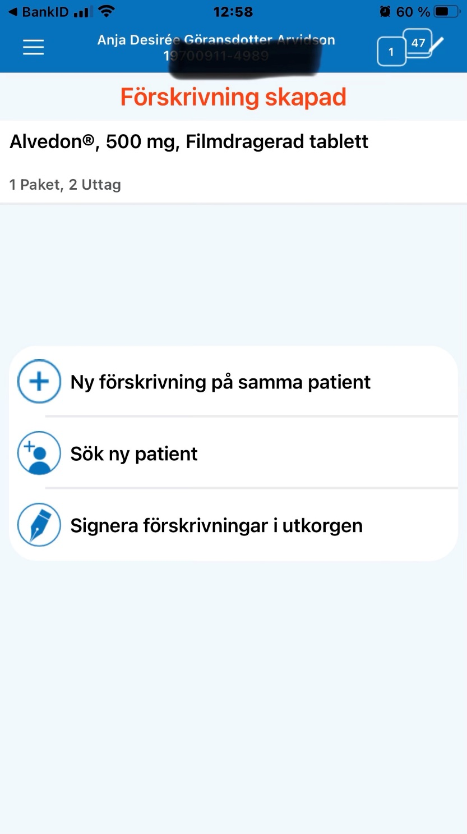

Slide 19
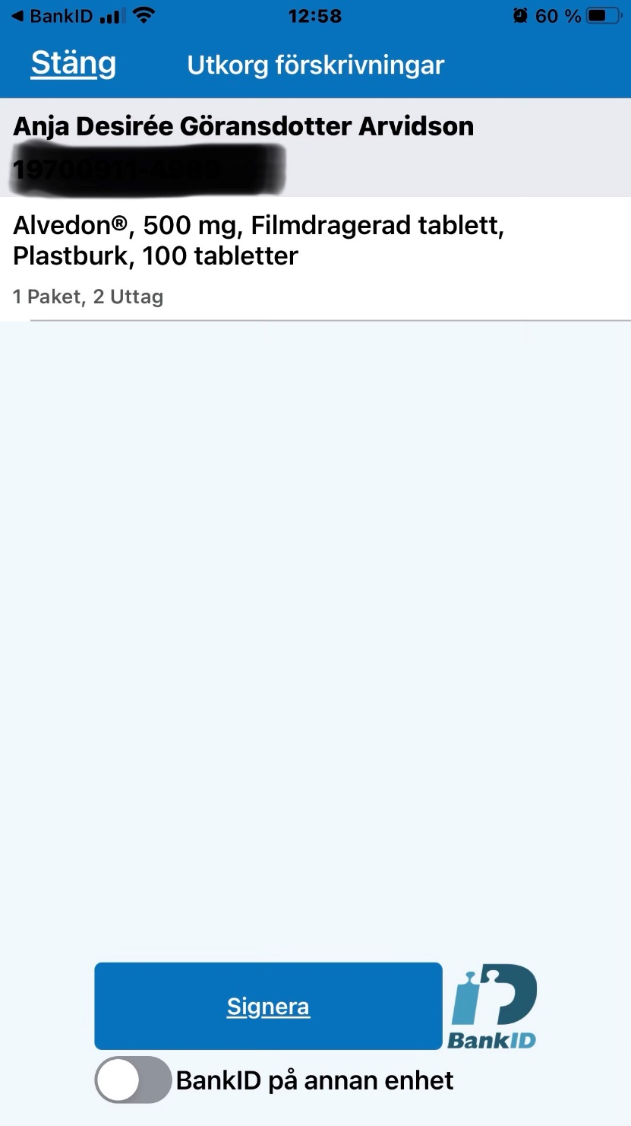

Slide 20
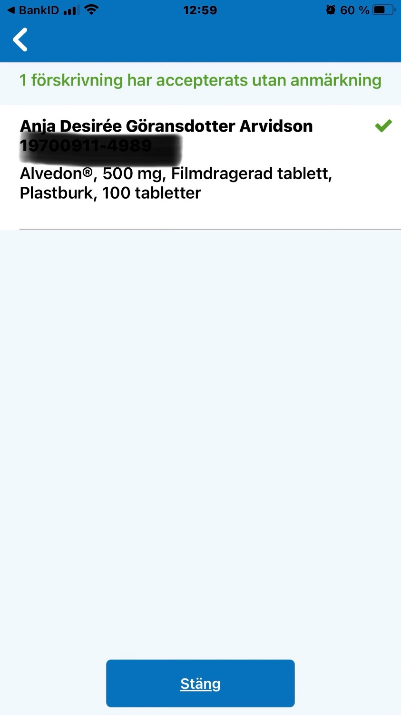

Slide 21
Hjälpmedel/ Handelsvaror
Sök högst upp i sökfunktionen det du önskar förskriva, skriv i de tre första bokstäverna på hjälpmedlet/ handelsvaran eller hela namnet och sök så får du upp flera alternativ.

Slide 22
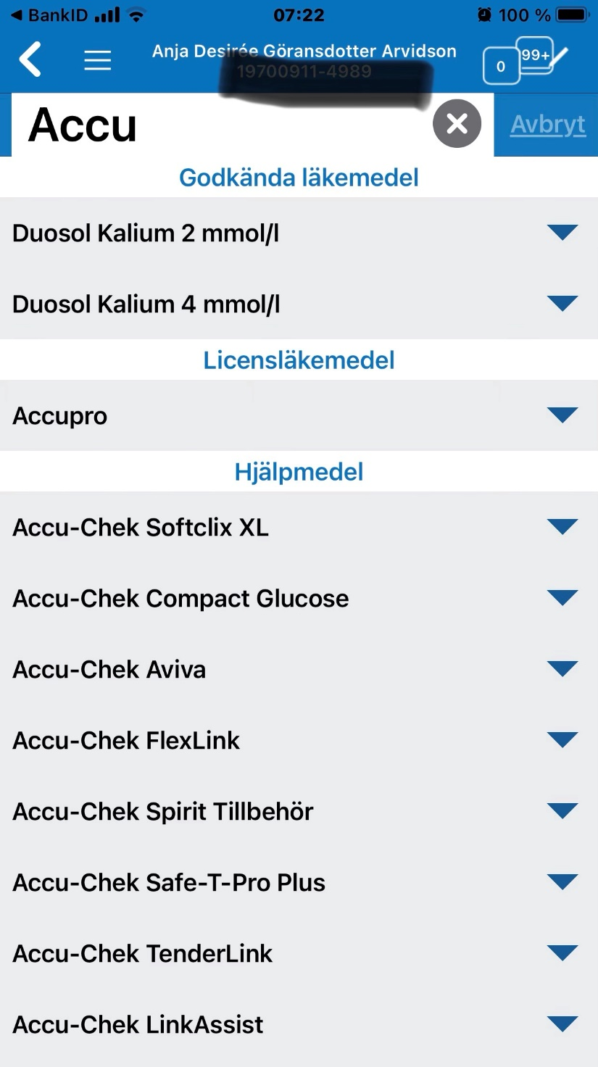

Slide 23
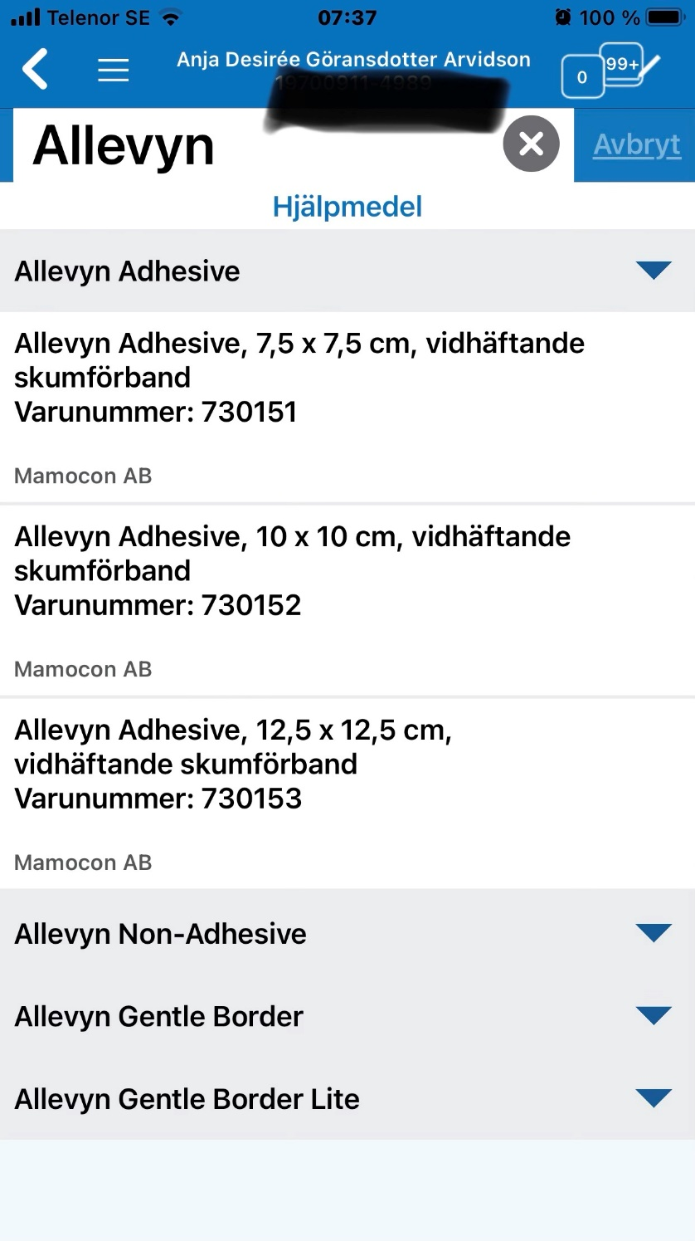

Slide 24
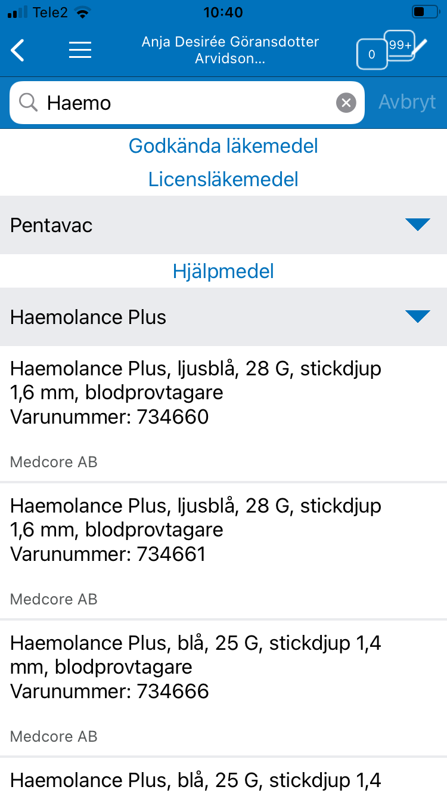

Slide 25
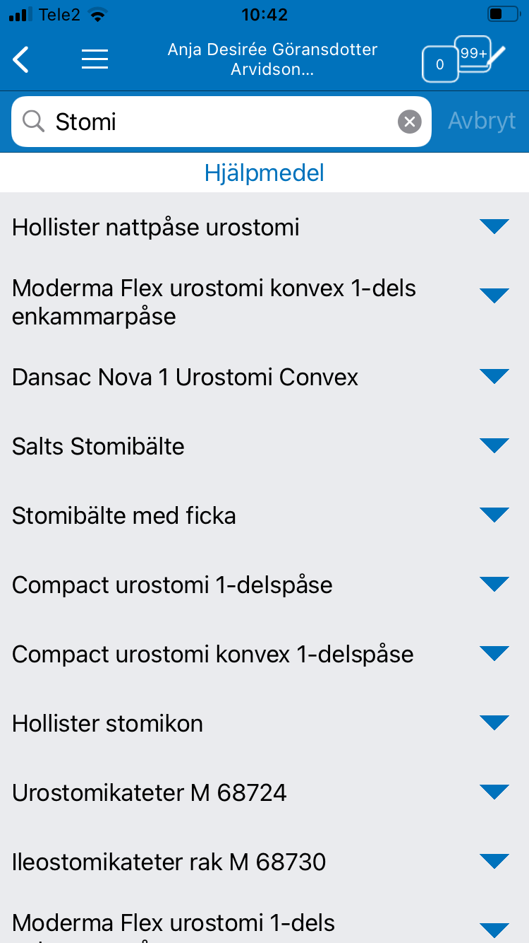

Slide 26
